Slide 1
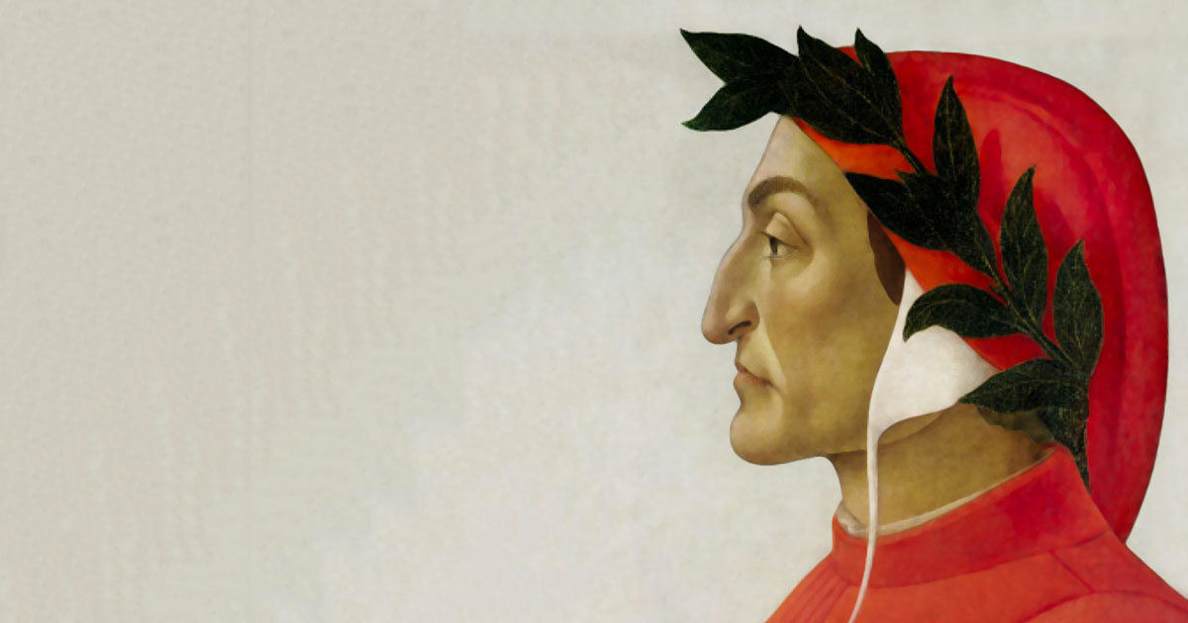

DANTE 2021
In onore dei 700 anni dalla morte del Sommo Poeta

Slide 2
Cos’è il Dantedì?
Si tratta della Giornata nazionale dedicata a Dante Alighieri, istituita dal governo italiano nel 2020 e la cui celebrazione è fissata per la data 25 marzo di ogni anno.

Slide 3
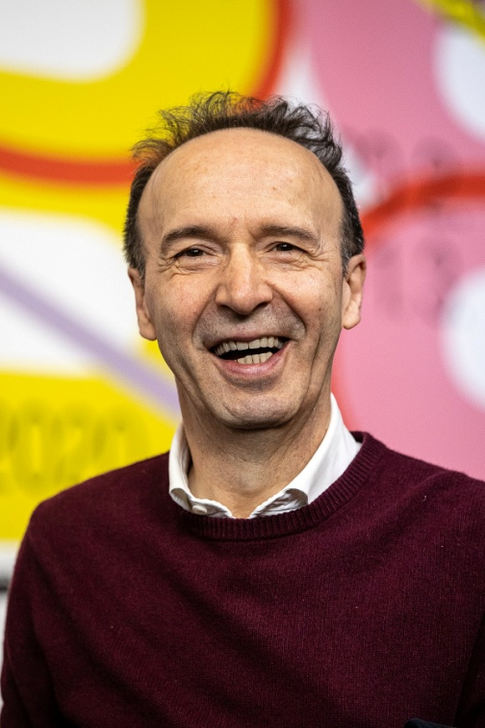
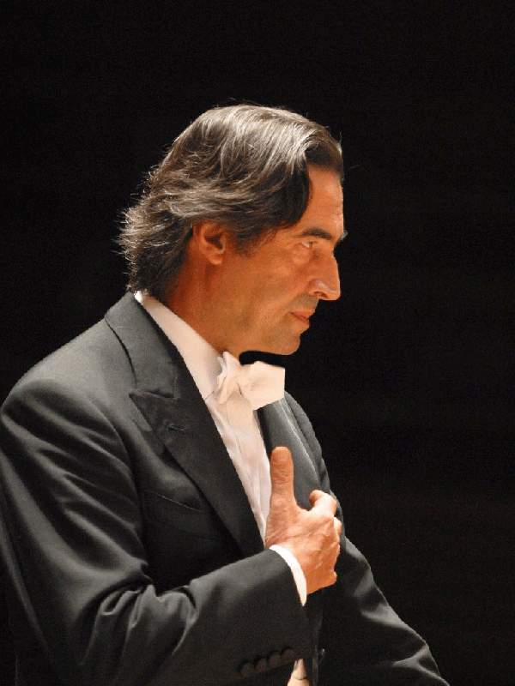
Dantedì 2021
L’anno dantesco 2021 sarà ufficialmente aperto da Roberto Benigni, che leggerà un canto della Divina Commedia in diretta dal Quirinale (alle ore 19:15 del 25 marzo) alla presenza del Presidente della Repubblica Sergio Mattarella. Le celebrazioni si chiuderanno a fine anno con tre concerti diretti dal maestro Riccardo Muti, che si svolgeranno nelle città dantesche per eccellenza: Verona, Ravenna e Firenze.

Slide 4
Perché istituire una giornata nazionale per celebrare Dante Alighieri?
Le opere di Dante sono lette, studiate e diffuse in tutto il mondo per l’universalità dei temi trattati e per l’indubbia bellezza stilistica e linguistica dei suoi versi.
L’amore per Beatrice, la critica alla società e alla politica dei suoi tempi, la sua visione di uno stato in cui potere temporale e potere spirituale siano separati rendono Dante un poeta portatore di valori e principi eterni, in un mondo in cui l’amore può essere causa di crimini d’odio, in cui la religione in certe nazioni si impone sui governi e in cui migliaia di persone rischiano tutto, vita compresa, per la libertà e la democrazia.

Slide 5
Il nostro progetto
Questo progetto ha lo scopo di unire nazioni, lingue e tradizioni letterarie diverse attraverso l’arte del Sommo Poeta, a dimostrazione del fatto che, seppur orgoglio italiano, Dante è e sarà sempre patrimonio dell’umanità e non del singolo.
Prima lettrice (in lingua italiana): Giulia Milani (VB sc)
Seconda lettrice (in lingua russa): Mia Brogi (VB sc)
Terza lettrice (in lingua ungherese): Asia Musella (VB sc)

Slide 6
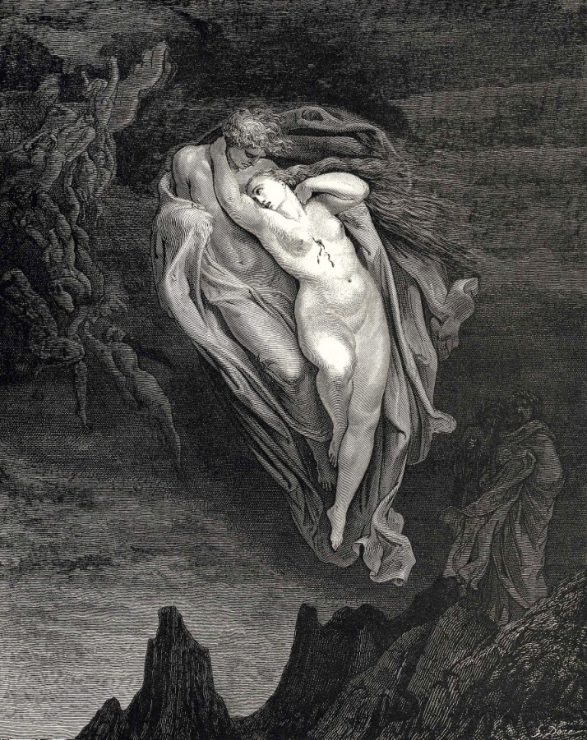

Canto V, Inferno
v. 103-107: “Amor, ch’a nullo amato amar perdona,
mi prese del costui piacer sì forte,
che, come vedi, ancor non m’abbandona.
Amor condusse noi ad una morte:
Caina attende chi a vita ci spense.”
v. 103-107: “Любовь, любить велящая любимым,
меня к нему так властно привлекла,
что этот плен ты видишь нерушимым.
Любовь вдвоём на гибель нас вела:
в Каине будет наших дней гаситель.”
v. 103-107: “Szerelem, gyenge szívnek könnyü méreg,
társamat vágyra bujtá testemért, mely
oly csúf halált halt - rágondolni félek.
Szerelem vitt kettőnket egy halálba,
ki vérünk ontá, azt Kaina várja.”

Slide 7
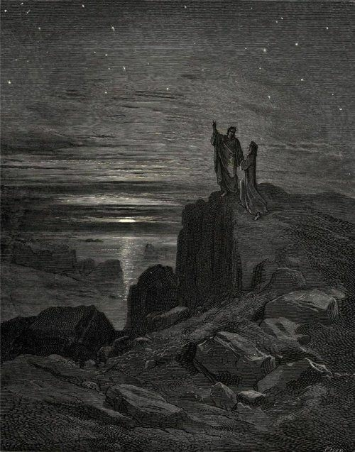
Canto XXXIV, Inferno
v. 133-139: “Lo duca e io per quel cammino ascoso
intrammo a ritornar nel chiaro mondo;
e sanza cura aver d’alcun riposo,
salimmo sù, el primo ed io secondo,
tanto ch’i vidi de le cose belle
che porta ‘l ciel, per un pertugio tondo;
e quindi uscimmo a riveder le stelle.”
v. 133-139: “Мой вождь и я на этот путь незримый
ступили, чтоб вернуться в ясный свет;
и двигались все вверх, неутомимы,
oн – впереди, а я ему вослед,
пока моих очей не озарила
краса небес в зияющий просвет;
и здесь мы вышли вновь узреть светила.”
v. 133-139: “E titkos úton át a mester és én visszaindultunk világos világba;
s a pihenésre gondolni se késvén,
kusztunk föl, ő elől és én nyomába,
míg a sok szépből, melyet az ég hordoz
láttam egynémit, egy kis karikába:
és így jutottunk ki a csillagokhoz.”

Slide 8
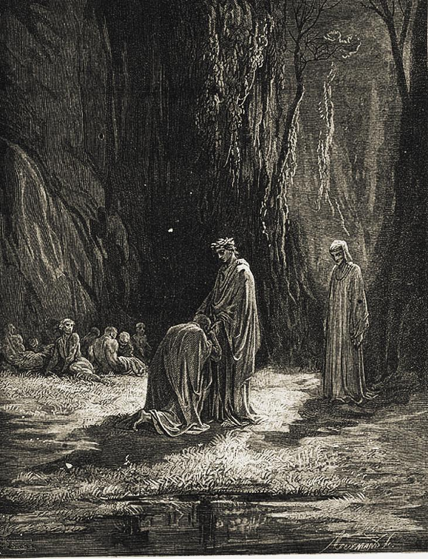
Canto VI, Purgatorio
v. 72-78: “E l’ombra, tutta in sé romita,
surse vèr lui del loco ove pria stava,
dicendo: «O Mantoano, io son Sordello,
della tua terra!». E l’un l’altro abbracciava.
Ahi, serva Italia, di dolore ostello,
nave sanza nocchiere in gran tempesta,
non donna di provincie, ma bordello!”
v. 72-78: “Как дух, в своей замкнутый глубине,
встал, и уста его
проговорили: «О Мантуанец, я же твой земляк,
Сорделло!» . И они объятья слили.
Италия, раба, скорбей очаг,
в великой буре судно без кормила,
не госпожа народов, а кабак!”
v. 72-78: “És az árny, ki
oly zord-csukott volt, amidőn elénk tünt,
fölugrott s ajkán szárnyas ige szállt ki:
"Földid vagyok: Sordello" - mondta szája
- "ó mantovai!" - s kart repesve tárt ki.
Rab Itália, hajh, nyomor tanyája,
kormánytalan hajó vad förgetegben,
világnak nem úrnője, csak!”

Slide 9
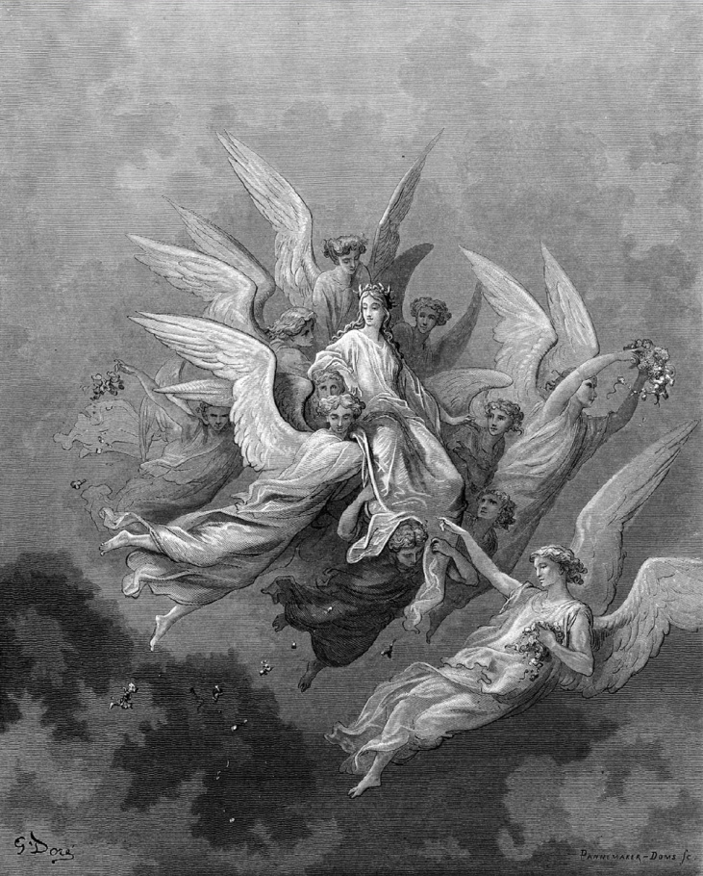
Canto XXX, Purgatorio
v. 28-33: “Così dentro una nuvola di fiori, che dalle mani angeliche saliva
e ricadeva in giù dentro e di fori,
sovra candido vel, cinta d’uliva,
donna m’apparve, sotto verde manto,
vestita di color di fiamma viva.”
v. 28-33: “Так в легкой туче ангельских цветов,
взлетавших и свергавшихся обвалом
на дивный воз и вне его краев,
в венке олив, под белым покрывалом,
предстала женщина, облачена
в зеленый плащ и в платье огне-алом.”
v. 28-33: “Itt éppúgy e virágok fellegében,
melyek röpültek angyalok kezéből,
kívül és bellül visszahullva szépen,
fehér fátyol fölött, olajfüzérből
font dísszel egy hölgy tűnt föl, zöld köpenyben,
ruhája volt piros szövet tüzéből.”

Slide 10
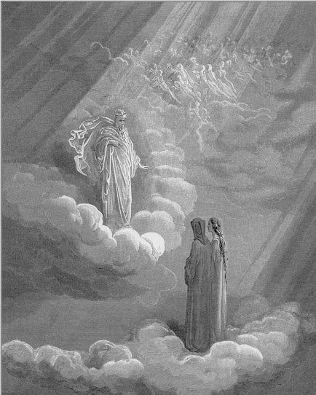
Canto XV, Paradiso
v. 32-36: “Poscia rivolsi alla mia donna il viso,
e quinci e quindi stupefatto fui;
ché dentro a li occhi suoi ardeva un riso
tal, ch’io pensai co’ miei toccar lo fondo
de la mia gloria e del mio paradiso.”
v. 32-36: “Потом возвел к моей Владычице,
и здесь, и там ликуя;
столь радостен был блеск ее очей,
что мне казалось – благодати Рая
моим очам нельзя познать полней.
v. 32-36: “Igy szólt a láng;
és én hozzásimúlni
vágyva, reá, majd Kedvesemre néztem,
és kezdtem kettős bámulatra gyúlni,
mert szeme égett drága nevetésben
s én úgy éreztem akkor, hogy enyémet
üdvöm és Éden legmélyébe véstem.”

Slide 11
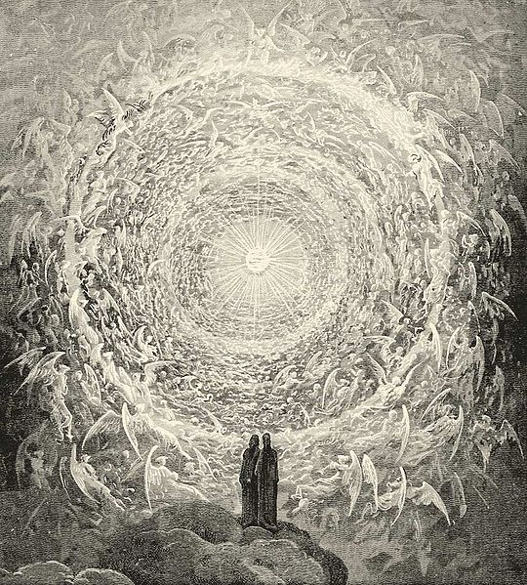
Canto XXXIII, Paradiso
v. 142-145: “All’alta fantasia qui mancò possa:
ma già volgeva il mio disìo e ‘l velle,
sì come rota ch’igualmente è mossa,
l’amor che move il sole e l’altre stelle.”
v. 142-145: “Здесь изнемог высокий духа взлет:
но страсть и волю мне уже стремила,
как если колесу дан ровный ход,
Любовь, что движет солнце и светила.”
v. 142-145: “Csüggedtem volna, lankadt képzelettel,
de folyton-gyors kerékként forgatott
vágyat és célt bennem a Szeretet, mely
mozgat napot és minden csillagot.”

Slide 12
In un anno come il 2021, la condivisione di momenti che ci facciano sentire vicini e legati è ancora più importante del solito. Dopo un anno di quarantene, distanziamento sociale, malattia e morte, stringerci tutti quanti attorno ad un po’ di bellezza servirà a dare speranza.
Come ci dice Dante e come vogliamo ricordare a tutti, anche l’Inferno finisce e quindi “usciremo a riveder le stelle”.

